Slide 1
العناصر في علوم الأحياء Elements in Biological Sciences
M. H. Al-Qunaibit
مهى حمد القنيبط

Slide 2
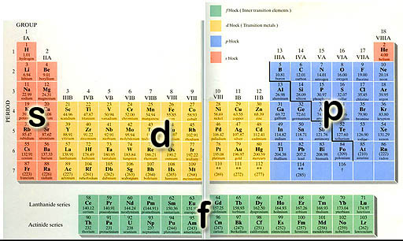

Slide 3
Essential Elements العناصر الأساسية
هناك 30 عنصر تقريبا ضرورية لصور الحياة المختلفة.
هناك توافق في الأيونات السائدة في كل من مياه البحر وبلازما الدم – مثلا.
Ion | Seawater (mM) | Blood plasma (mM)
Cl⁻ | 550 | 100
Na⁺ | 470 | 140
Ca²⁺ | 10 | 3
Mg²⁺ | 50 | 2

Slide 4
العناصر الأساسية
تنتمي العناصر الأساسية للأنظمة الحيوية للقطاعات s و p و d.
أما عناصرالقطاع f فهي غير موجودة على الإطلاق في الأنظمة الحيوية.
دور عناصر كل قطاع تختلف عن الآخر كما سنرى في التالي.

Slide 5
خواص عناصر القطاع s
أكثر أيونات الفلزات وفرة في الأنظمة الحيوية
توجد في معظم الخلايا بتركيزات مرتفعة (mM).
ضرورية لنمو النباتات.
من الصعب تتبعها.
مهمة جدا في الهياكل (الكالسيوم).
تحفز كثير من العمليات الكيميائية-الحيوية (Ca, Mg).
تنشط عمل الإنزيمات ( K, Mg )
تثبت البناء الكيميائي-الحيوي (Mg, Ca )

Slide 6
خواص عناصر القطاع p
هي مكونات المواد الحية (الماء، الكربوهيدرات، الأحماض النووية، البروتينات).
موجودة في أهم الغازات.
في صورتها الأيونية تساهم في بناء الهياكل.
يكوّن C و O و N و H 99% من جسم الإنسان (بالجرامات).

Slide 7
خواص عناصر القطاع d
تنتشر في الأنظمة الحيوية بكميات ضئيلة.
توجد في جسم الإنسان بكميات لا تزيد عن الجرام ( Mn, Fe, Zn ) ومن السهولة تتبعها.
مهمة في البروتينات الفلزية ولها أدوار في التحفيز والبناء والتنظيم ( مثل الذي يؤثر في نشاط الجينات) وموجودة في جميع أنواع الإنزيميات.
مهمة في تنشيط H₂ و O₂ و N₂ و CO₂ .
تساهم في نقل الإلكترونات والسلسلة التنفسية (Fe, Cu) والتمثيل الضوئي ( Mn, Fe, Cu) ونقل وتخزين الأكسجين (Fe, Cu )

Slide 8
الهيدروجين
يرتبط الهيدروجين مع الكربون والكبريت والأكسجين وغيرها بروابط تساهمية (في الجزيئات العضوية-الحيوية).
تشكل الرابطة الهيدروجينية أحد أهم القوى بين الجزيئات.
ايضاً الروابط الهيدروجينية بين جزيئات الماء هي أحد أهم أسس الحياة على كوكب الأرض:
مثال:
تعتمد درجةغليان وتجمد الماء على هذه الروابط.
تساهم هذه الروابط في تشكيل الثلج وجعله أقل كثافة من الماء.

Slide 9
Na⁺ و K⁺ و Mg²⁺ - نقل الأيونات
هذه الأيونات مهمة جداً في السوائل داخل وخارج الخلية الحيوية حيث نجدها تقوم بكثير من الأدوار.
تنتقل هذه الأيونات عبر الأغشية الحيوية لإبقاء النظام في حالة توازن. ويتم ذلك عبر ما يعرف بالمضخة الأيونية ion pump:
- إذا دخل كثير من أيونات الصوديوم –مثلا- إلى الجسم ينتشر الماء من الأغشية إلى الدم لتخفيف كمية الصوديوم مما يزيد من ضغط الدم.

Slide 10
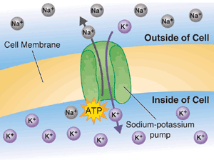
المضخة الأيونية
- ويتطلب انتقال هذه الأيونات عبر الأغشية من الأقل تركيز إلى الأكبر تركيز إلى طاقة.
- يحتوي مركب الطاقة ATP على المغنيسيوم Mg²⁺

Slide 11
الكالسيوم – الساعي messenger
عادة هناك ساعي أولي خارج الخلية (ينقل الهرمونات أو الإشارات الكهربية) ينتج عنه إشارة تسلم للساعي الثاني.
يعمل الكالسيوم كساعي ثاني داخل الخلايا حيث يستجيب تركيزه بسرعة للمؤثر الخارجي.
يظهر تاثير هذه الخاصية للكالسيوم في تقلص العضلات.

Slide 12
تتبع ودراسة العناصر
عند دراسة العناصر التي لا تظهر نشاط طيفي، الطريقة المتبعة عادة هي استبدالها بعناصر أخرى لها هذا النشاط ومن ثم تتبعها في النظام الحيوي المعني.
لا بد للعنصر البديل أن يمتلك:
نسبة الشحنة/نصف القطر للأيون قريبة من العنصر.
قدرة على الارتباط بالمتصلات مشابهة.

Slide 13
تتبع ودراسة العناصر
مثال:
ما الأيون المناسب لاستبدال Ca²⁺ من التالي:
Na⁺ (102 pm) 0.0098, Eu²⁺ (117 pm)0.017, Sr²⁺ (118 pm)0.0169 , F⁻ (133 pm) -0.0075, Pb²⁺ (119 pm)0.0168, and La³⁺ (103 pm)0.029.
الحل:
نستبعد الفلوريد لأن شحنته مخالفة والصوديوم لأن شحنته أحادية (الشحنة الأعلى تستبدل الأقل وليس العكس).
Ca 100pm (0.02 )الآن ننظر إلى التشابه في أنصاف الأقطار والشحنات:
بالنظر إلى الأيونات ثنائية الشحنة نجد أن Eu²⁺ أقرب في نصف القطر.
الآن نقارن Eu²⁺ و La³⁺ من حيث نسبة الشحنة/نصف القطر مع الكالسيوم – نختار اللانثانوم لقرب نصف قطره من الكالسيوم أكثر.

Slide 14
البروتينات ناقلة الإلكترونات
هذه البروتينات ليست إنزيمات، إذ لا تعمل كمادة حافزة.
ينحصر عملها في نقل الإلكترونات.
هي مواد مؤكسدة (تكتسب إلكترونات) أو مختزلة (تفقد إلكترونات).
$$M^{n+}+e^{−}⇆M^{\left(n−1\right)+}$$
العناصر الانتقالية يمكنها أن توجد في أكثر من حالة أكسدة لذا هي مثالية في هذا المجال.
مثال: بروتينات النحاس الزرقاء

Slide 15
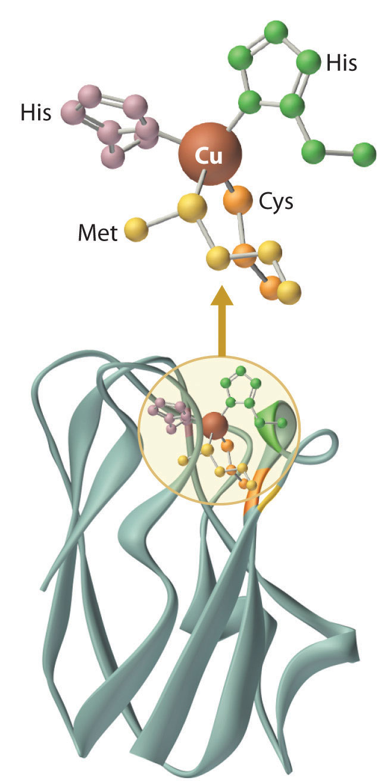
بروتين النحاس الأزرق
يوجد في أنواع من البكتيريا والنباتات.
لونه الأزرق الداكن يعود إلى امتصاصه للضوء
عند طول موجة 600 نانومتر.
زوج الأكسدة والاختزال Cu²⁺/Cu⁺
البنية الهندسية حول النحاس رباعي الأوجه
المشوه في كل من حالتي الأكسدة +1 و +2 مما
يسهل انتقال الإلكترونات.

Slide 16
نقل الأكسجين O₂ transport
يدخل الأكسجين إلى الجسم عبر الرئتين
ينتقل عبر الدم في كريات الدم الحمراء.
يصل إلى العضلات حيث يتم تخزينه.
يتحد الأكسجين مع مركبات عديدة لنقله وتخزينه
الهيموجلوبين أحد أهم البروتينات التي تتحد مع الأكسجين وتنقله.

Slide 17
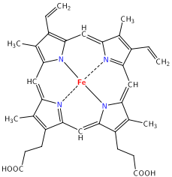
الهيموجلوبين Hemoglobin
هو بروتين ينقل الأكسجين وثاني أكسيد الكربون.
يتكون كل جزيء من 4 وحدات
polypeptide
الموقع الفعال هو حلقة بورفيرين
كبيرة بداخلها ذرة الحديد في بناء سداسي
التناسق.
يرتبط الحديد بذرات النتروجين تساهمياً.
يرتبط الحديد بالأكسجين الجزيئي في الجهة العمودية على الحلقة

Slide 18
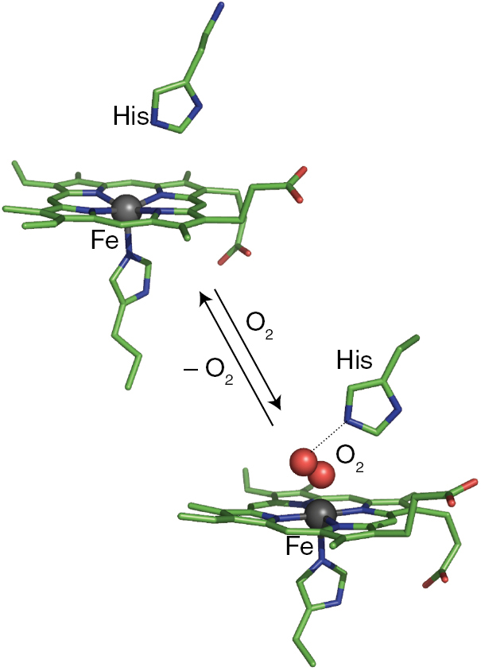
الهيموجلوبين Hemoglobin
يرتبط الحديد بالأكسجين في الوحدات الأربع تعاونياً.
قبل الارتباط:
تكون Fe(II) في حالة الغزل المرتفع واقعة خارج مستوى الحلقة قليلا (منجذبة نحو حلقة الهستدين).
عند ارتباط الحديد بالأكسجين يتحول إلى الغزل المنخفض.

Slide 19
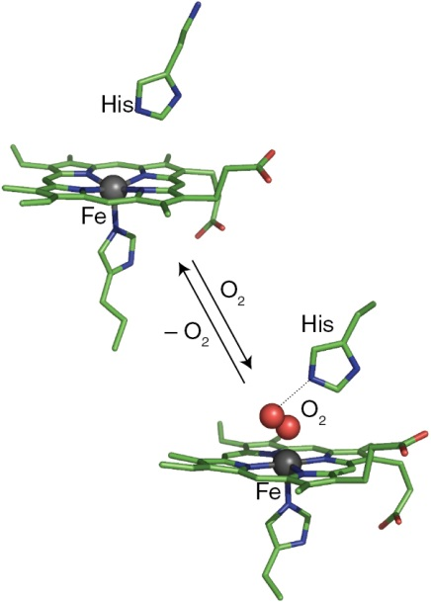
الهيموجلوبين Hemoglobin
عندما يرتبط الحديد بالأكسجين يتحول إلى
الغزل المنخفض الأصغر حجماً .
لذا يعود ويحتل الثقب وسط الحلقة .
عندما يتم فقد أول جزيء أكسجين يحفز ذلك فقد
باقي الجزيئات.

Slide 20
عناصر ذات أهمية علاجية (غير أساسية)
القيمة العلاجية | العنصر
الأمراض النفسية | Li
التصوير التشخيصي | Tc-99m
التصوير بالرنين المغنطيسي | Gd
علاج السرطان | Pt
علاج الروماتيزم | Au

Slide 21
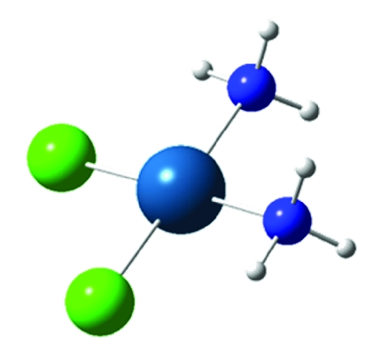
مركبات البلاتين Pt(II) العلاجية
يرتبط البلاتين الثنائي في هذه المركبات (مثل المركب المستوي cisplatin Pt (NH₃)Cl₂) بـ DNA كخطوة أولى في علاج السرطان.
يتكون نتيجة ذلك متراكب يعمل
على تعطيل عمل DNA

Slide 22
العناصر السامة (أمثلة)
السمّية | العنصر
يسبب فقر الدم لأنه يحل محل Fe³⁺ و الخرف وربما الموت. كما يمكنه أن يحل محل Mg²⁺ حيث يرتبط بنفس المتصلات | Al³⁺
سمّ قوي جداً حيث يشابه الفوسفور ويتفاعل مع المجموعات التي ترتبط به. يوجد بصورة أيونية طبيعية وغير سامة في بعض الأسماك | As(V)
سام جداً يؤدي إلى الفشل الكلوي ويمكنه أن يحل محل الزنك في مركباته مثل الإنزيمات. | Cd²⁺
يترسب في الكبد والدماغ وهو أكثر سمية من الزئبق المعدني. | Hg²⁺
يسبب فقر الدم حيث يثبط الإنزيم الذي يحفز الاستفادة من الحديد. | Pb²⁺

Slide 23
Metabolic Poisonsالسموم الأيضية
1. بعض المركبات تشكل سموما بسبب ارتباطها بالهيموجلوبين وإعاقة عمله:
أول أكسيد الكربون CO: حيث ينافس الأكسجين ويرتبط بقوة بالهيموجلوبين معيقا نقل الأكسجين.
أيون النترات NO₃⁻ : يوجد في بعض المأكولات أو الماء ويمكن أن يتحول إلى نتريت NO₂⁻ داخل الجسم.

Slide 24
السموم الأيضية
نتيجة التفاعل السابق تؤكسد النترات الحديد الثنائي Fe²⁺ إلى ثلاثيFe³⁺ فيتحول الهيموجلوبين إلى methemoglobin الذي لا يقدر على نقل الأكسجين.
2. أيون السيانيد CN⁻: يرتبط بالحديد الثلاثي في بعض الإنزيمات المؤكسدة cytochrome oxidasesويتوقف بذلك وصول الأكسجين للأنسجة مؤديا إلى موت سريع.
الترياق:
ويجب أن يكون سريعاً (نترات الصوديوم متبوعة بثيوكبريتات)

Slide 25
Heavy Metal Poisonsسموم الفلزات الثقيلة
كثير من العناصر الثقيلة تأتي سميتها من ارتباطها بمجموعات (—SH), مما يعطل عمل الإنزيمات.

Slide 26
سموم الفلزات الثقيلة
الكادميوم Cd
ويستخدم في كثير من السبائك والإلكترونيات وفي البطاريات ويكمن خطره في استبدال أيونات Ca²⁺ في العظام بأيونات Cd²⁺.
يؤدي إلى أعراض مرضية أخرى

Slide 27
سموم الفلزات الثقيلة
التسمم بالزرنيخ
الزرنيخ ليس فلزاً ولكنه يظهر بعض الصفات الفلزية حيث يعطل عمل الإنزيمات بارتباطه بمجموعات السلفهيدرايل

